Slide 1
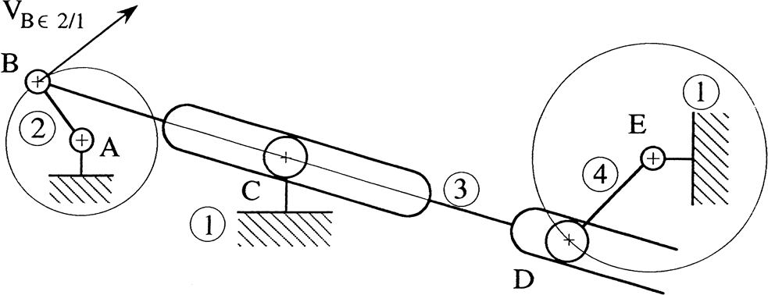





$$B$$
$$C$$
2
$$E$$
$$A$$
3
4
1
$$D$$

Slide 2
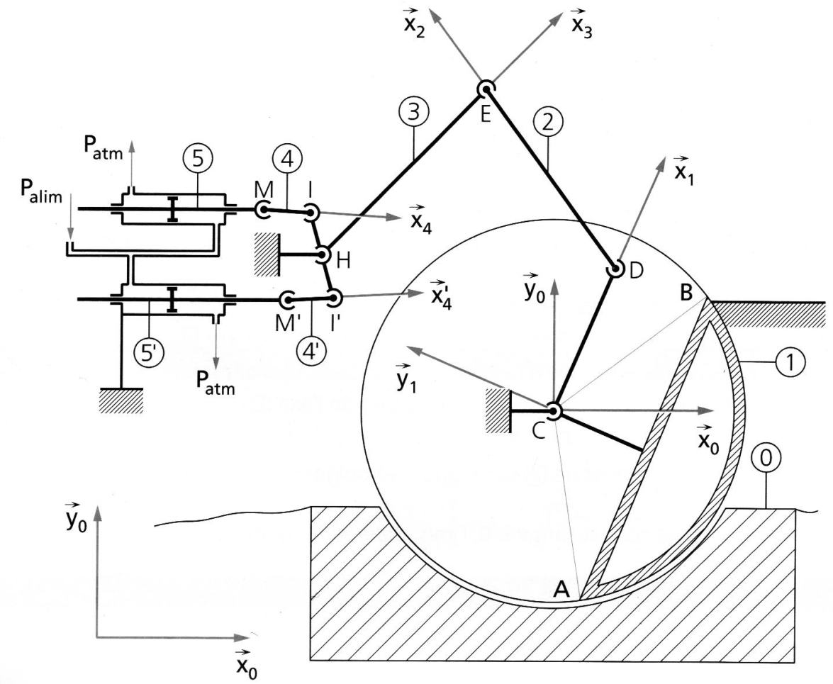
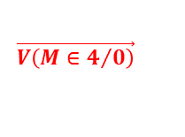
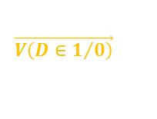
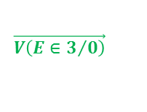

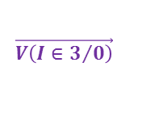
$$\vec{V\left(E′∈3/0\right)}$$
$$\vec{V\left(E∈3/0\right)}$$
$$\vec{V\left(M∈4/0\right)}$$
$$\vec{V\left(I∈3/0\right)}$$
$$\vec{V\left(D∈1/0\right)}$$

Slide 3
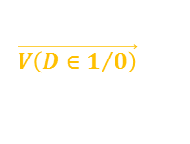
$$\vec{V\left(E′∈3/0\right)}$$
$$\vec{V\left(E∈3/0\right)}$$
$$\vec{V\left(M∈4/0\right)}$$
$$\vec{V\left(I∈3/0\right)}$$
$$\vec{V\left(D∈1/0\right)}$$

Slide 4
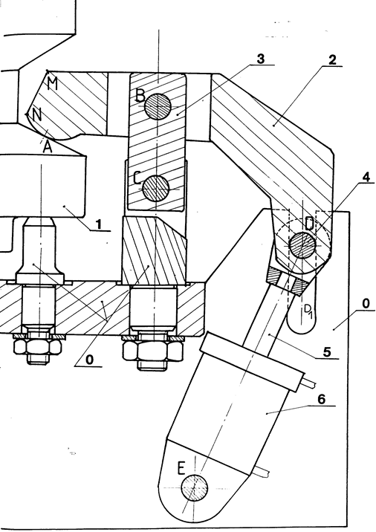
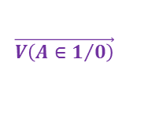
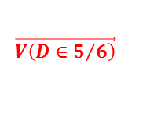
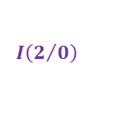
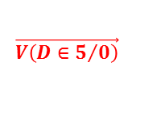
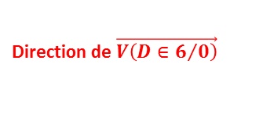
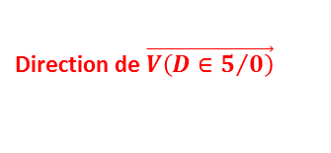
Direction de $\vec{V\left(D∈5/0\right)}$
$$\vec{V\left(A∈1/0\right)}$$
$$\vec{V\left(D∈5/0\right)}$$
$$\vec{V\left(D∈5/6\right)}$$
$$I\left(2/0\right)$$
Direction de $\vec{V\left(D∈6/0\right)}$

Slide 5
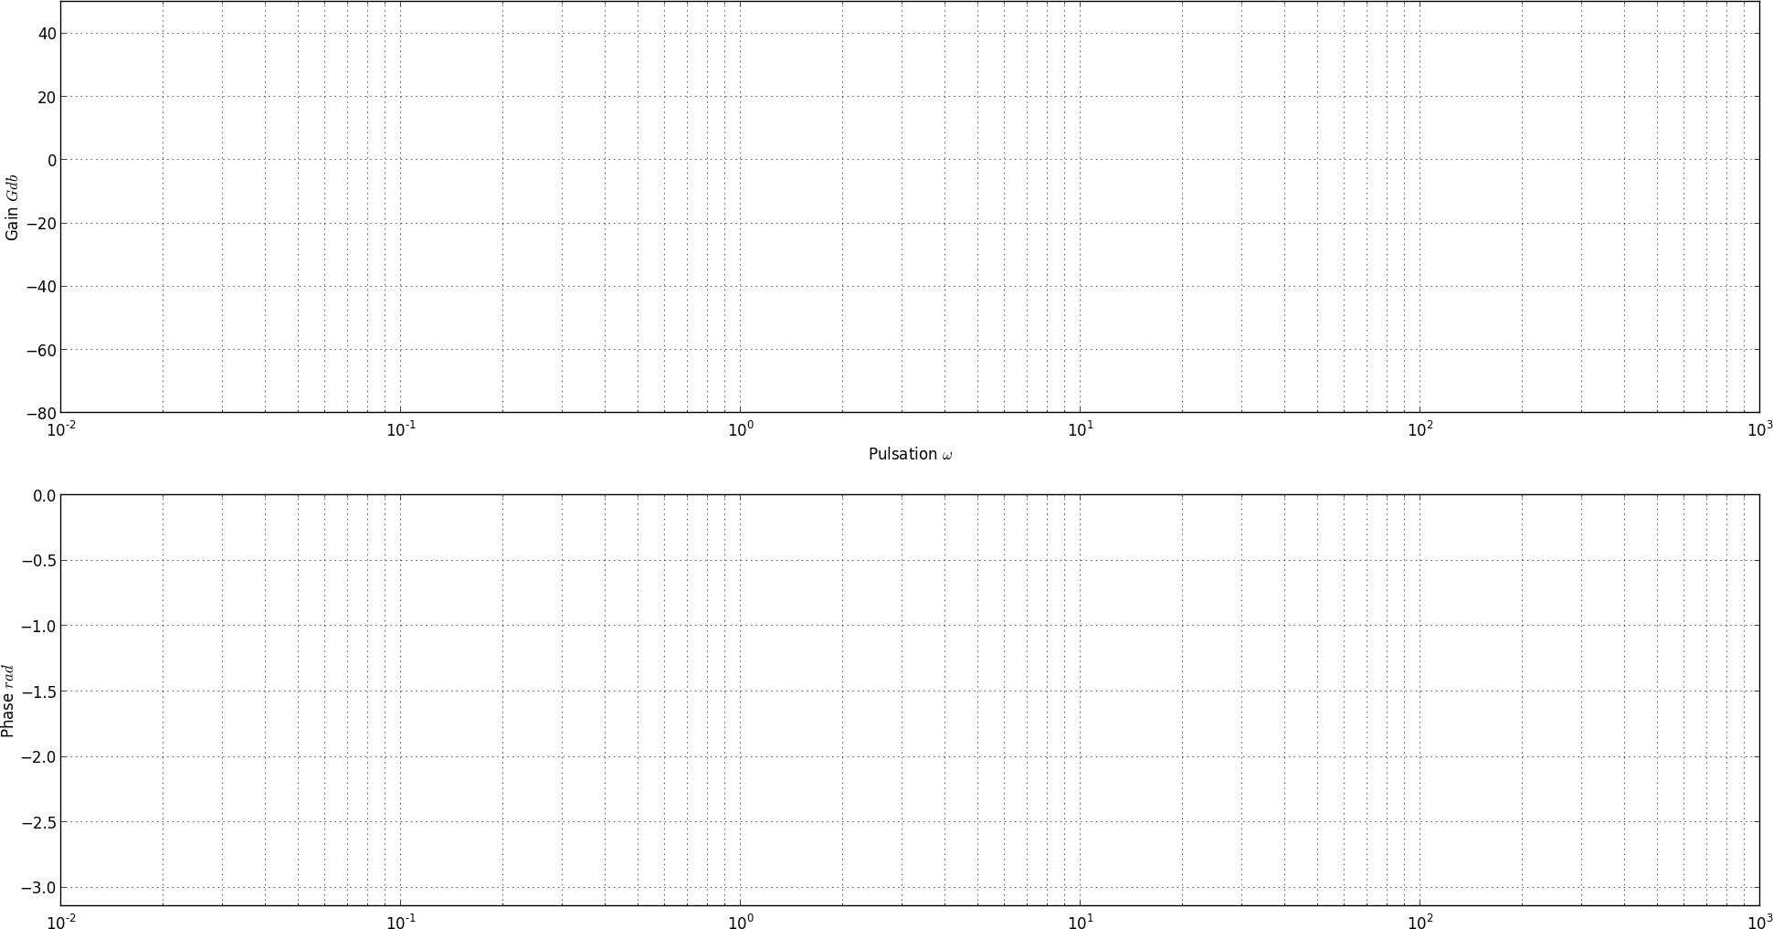
20 log(|1/(jω)|)
-20 dB/décade
20 log(10)
-40 dB/décade
30
-90°
-180°

